Slide 1
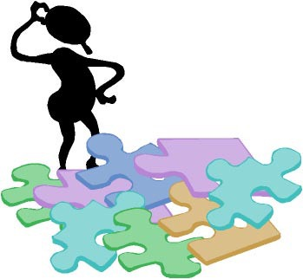
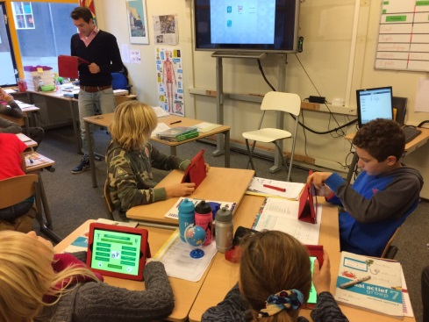
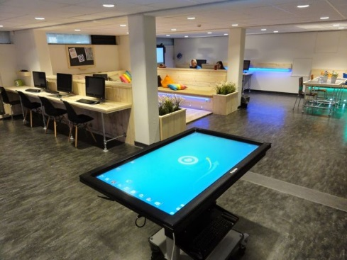
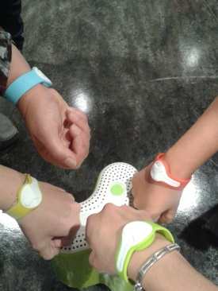
Onderwijs en moderne media

Slide 2
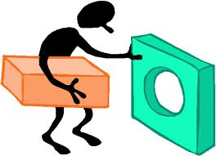
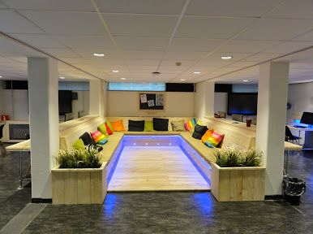
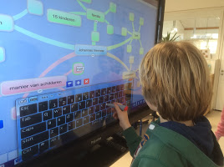

Hoe leer je ICT op een effectieve wijze in te zetten binnen je onderwijs?
Volg de opleiding Onderwijs en Moderne Media.
Probeer wat je geleerd hebt uit in de praktijk.
Ontwikkel met elkaar visie voor je school.

Slide 3

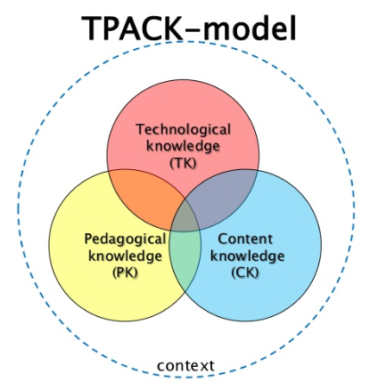
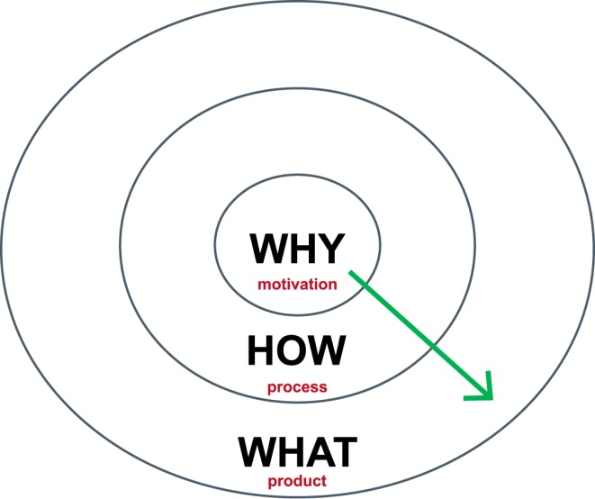

Wat is de kern van goed ICT-onderwijs?
Golden circle concept
Simon Sinek
PK:pedagogische kennis
CK:didactische kennis
TK: kennis van ICT

Slide 4

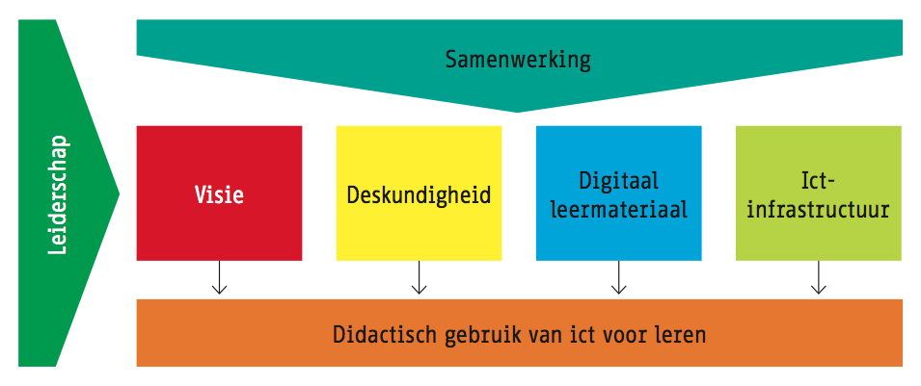
Wat heb je nodig?
Vier in balansmodel van Kennisnet

Slide 5
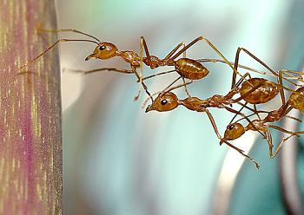
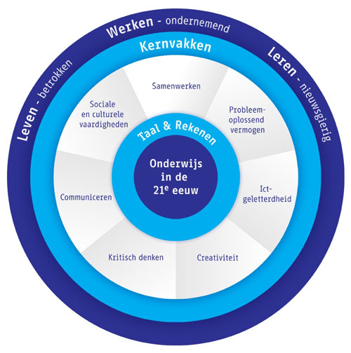
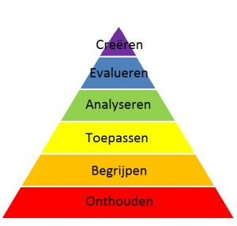
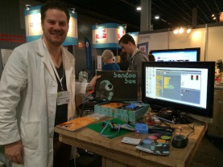
Samenwerkend leren
hoge cognitieve belasting
lage cognitieve belasting
Taxonomie van Bloom
21st century skills
Don Zuiderman legt uit wat de 21st century skills zijn.

Slide 6
https://youtu.be/V9ZwFdyEa5s

Slide 7

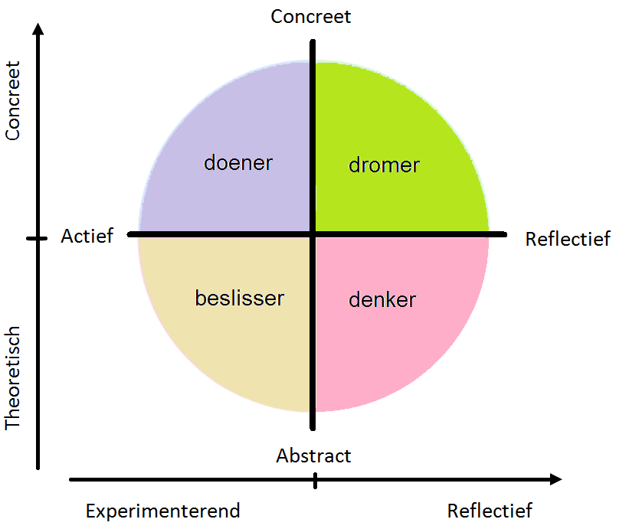
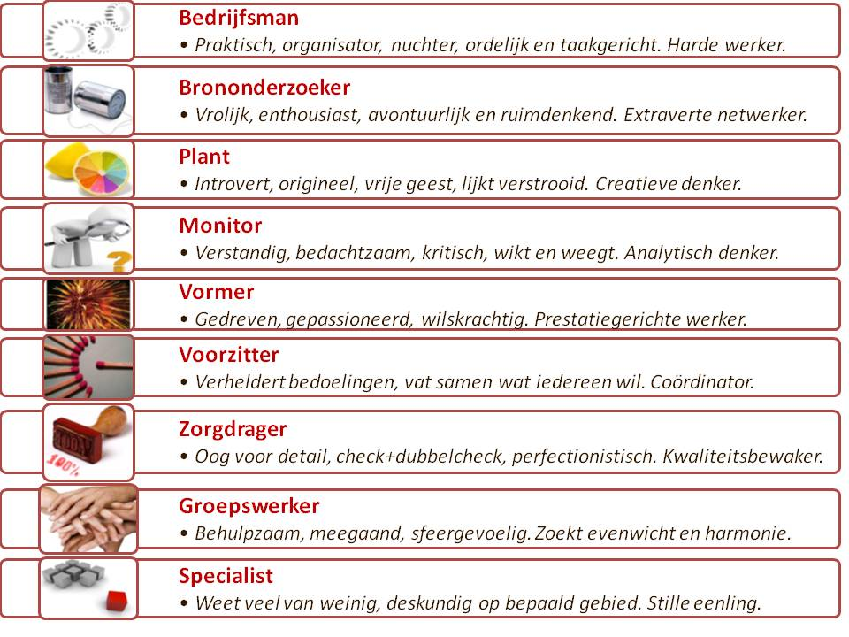
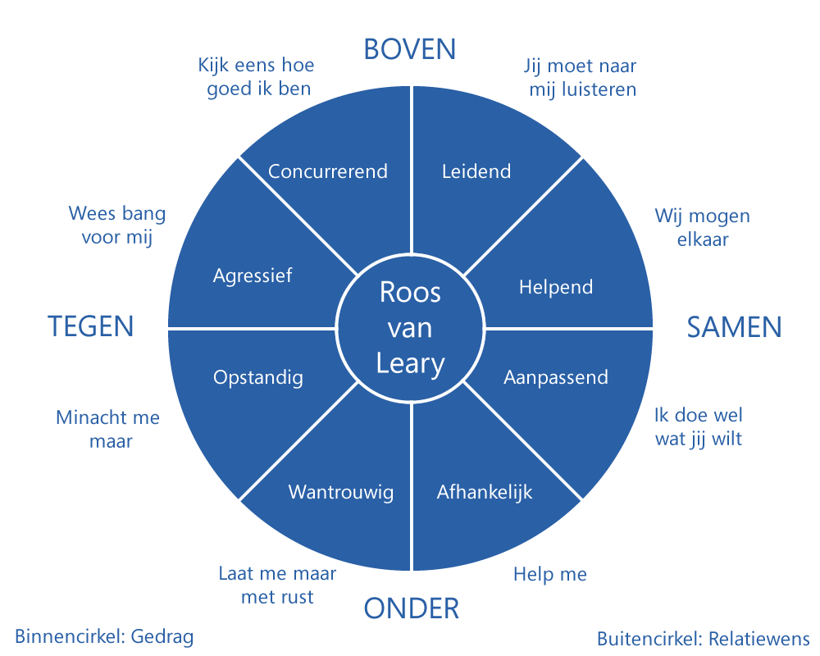
Coaching:
Leerstijlen van Kolb:
Teamrollen van Belbin:
Roos van Leary

Slide 8
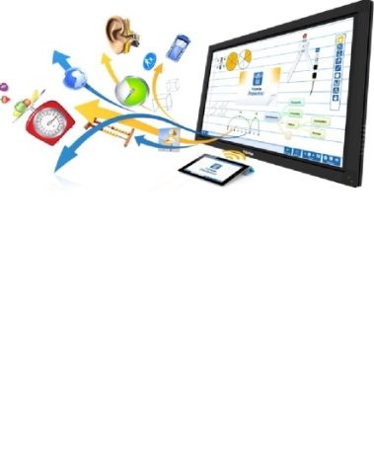
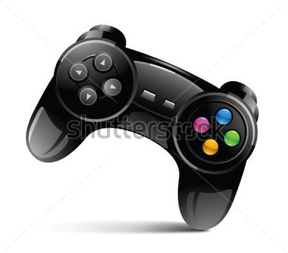
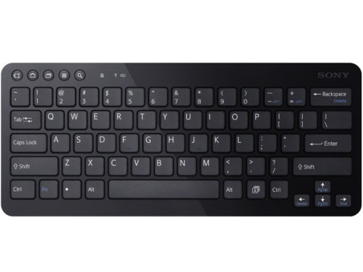
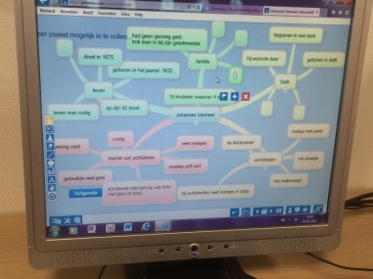
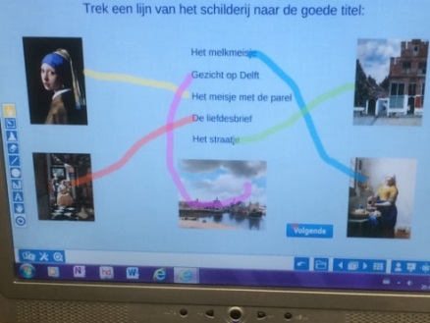
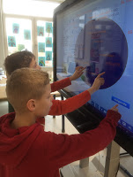
Interactieve borden:
van instrumenteel gebruik
naar intentioneel gebruik!

Slide 9

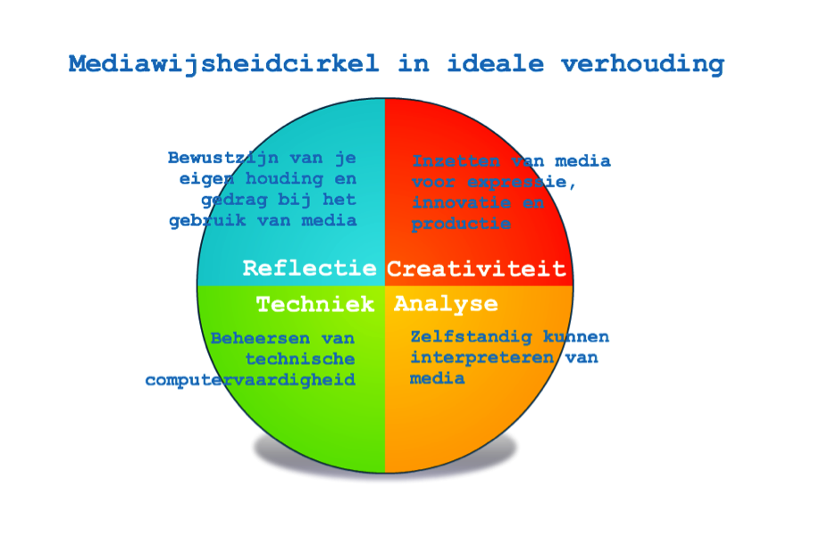
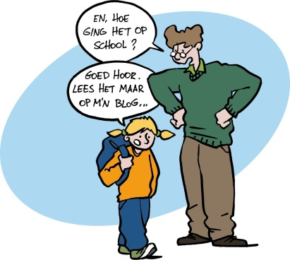
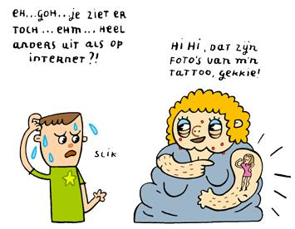
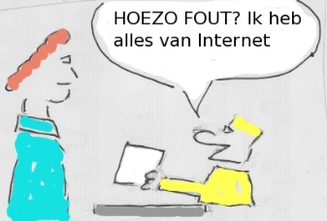
mediawijsheid

Slide 10
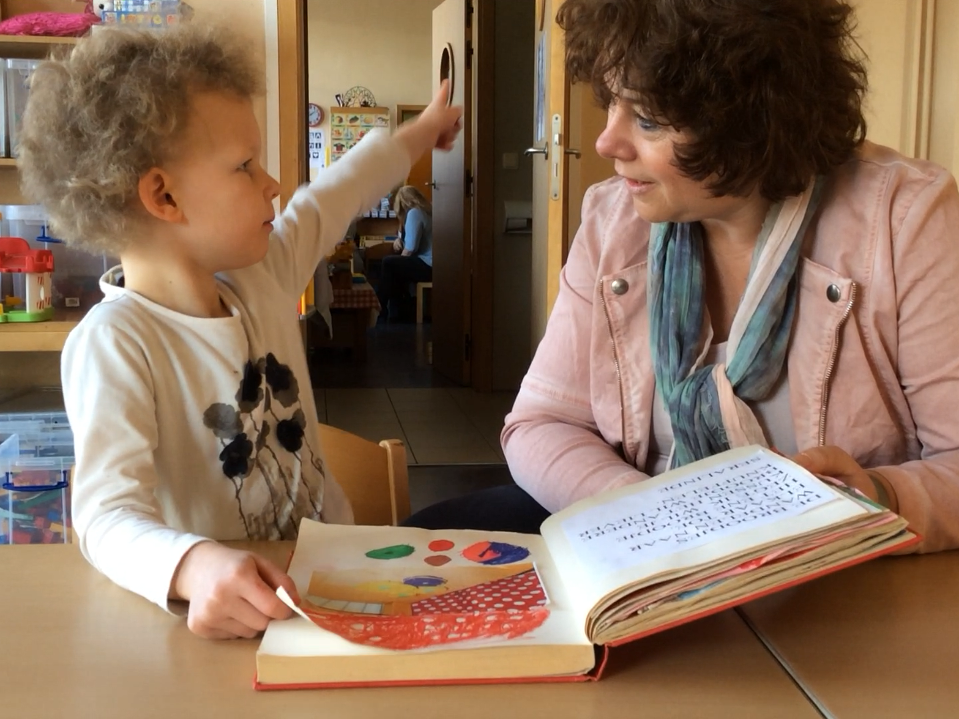
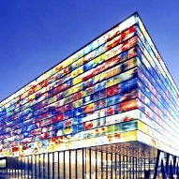
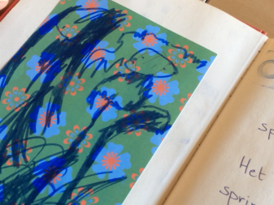
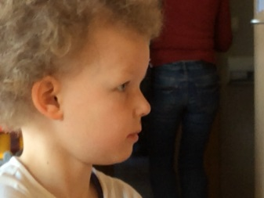

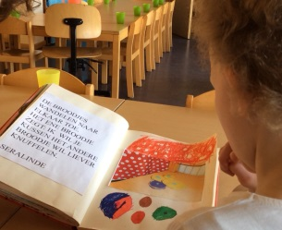
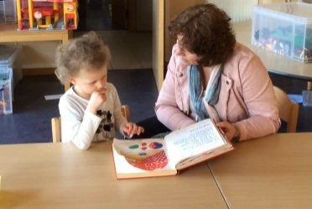
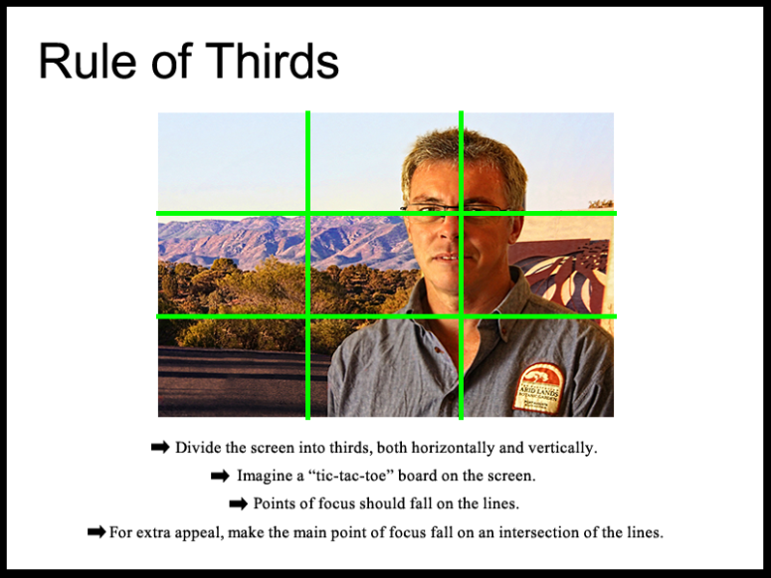
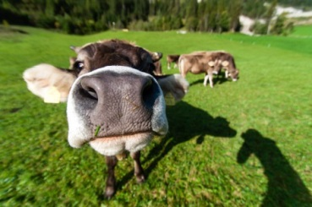
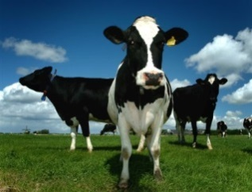
Beeld en geluid
Five shot methode:
1. close-up handen/activiteit
2. close-up gezicht
3. ruim medium
4. over the shoulder
5. totaalbeeld
perspectief:
vogelperspectief kikkerperspectief

Slide 11


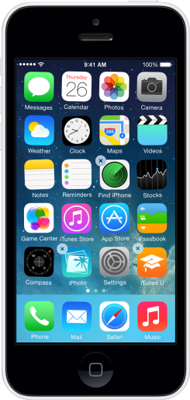

Mobile devices en social media
Hoe smart ben jij?
Maak gebruik van mobile devices
Hoe kun je social media inzetten in je onderwijs?

Slide 12



Presenteren en publiceren:
Dat heb ik in deze presentatie geprobeerd toe te passen…..
en nu………..

Slide 13
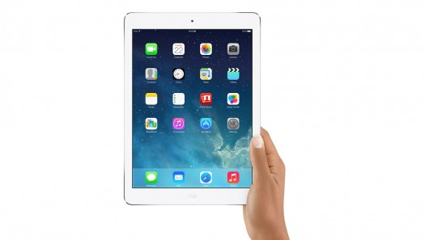







Onderzoek:
Op welke wijze verhoogt de inzet van tablets het effectief onderwijs op het gebied van samenwerkend leren?

Slide 14
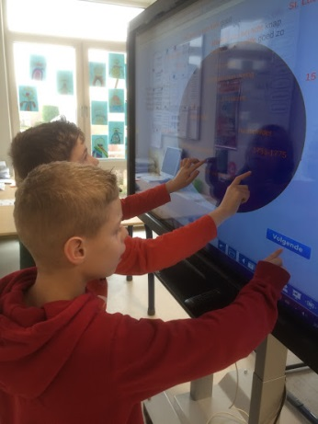
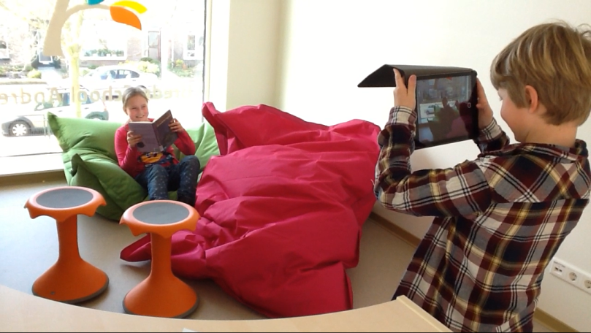
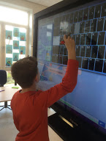
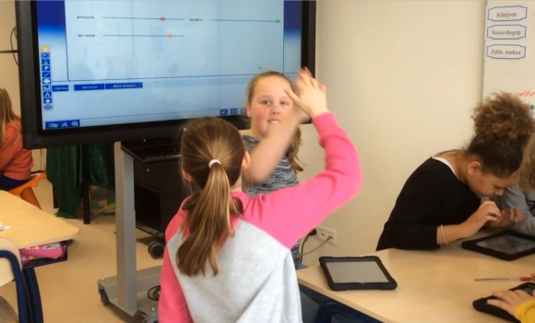
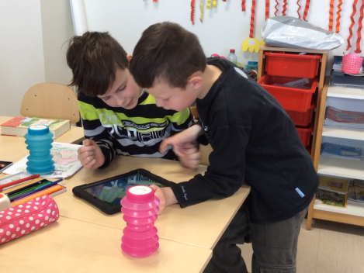
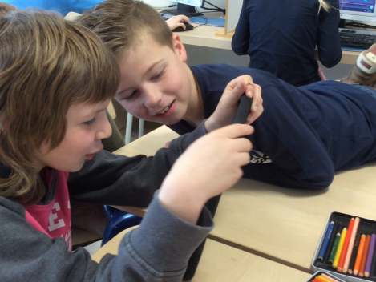
….in de praktijk….
Ga aan de slag met je klas en ontdek hoe motiverend de inzet van ICT
binnen je groep kan zijn!

